Slide 1
Projeto SIB

Slide 2
Equipe do Projeto
Josimar Monteiro
Eduardo Lira
Luis Carlos
Bergson Rocha

Slide 3
Descrição do Projeto
O sistema Internet Bank (SIB) :
O que é e para que foi desenvolvido?

Slide 4
Escopo do Projeto
Plano de teste e Estratégia de teste.
Projeto de teste.
Registro de solicitação de mudanças
Descreva o trabalho realizado.
Qual é a finalidade ou a necessidade comercial de teste deste projeto.
Notes:
Pode exigir mais de um slide

Slide 5
Plano de Teste
Passos
1. Identificar requisitos a testar
2. Definir prioridades
3. Definir recursos
4. Elaborar cronograma

Slide 6
Plano de teste do SIB
Fase do Projeto: Trabalhar em cima dos Requisitos Funcionais e não funcionais do Sistema escritos na Descrição do SIB.
Deployment do Sistema SIB: github;
Lições Aprendidas: Equipe SIB.
Trabalho em equipe.
Problemas de inconsistência de dados.
Conciliar vários projetos.
Equipe SIB...

Slide 7
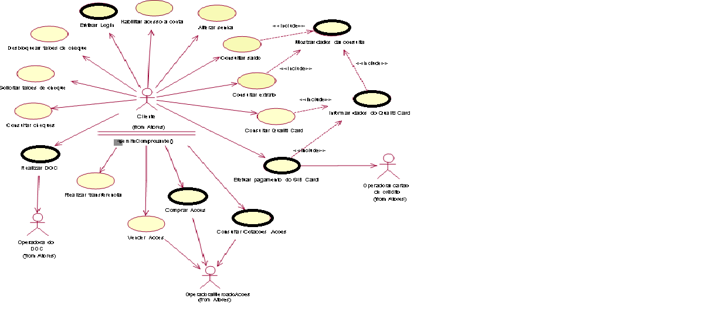
Macro Visão Funcional

Slide 8
Identificação dos requisitos a testar
Uc001: Realizar Login.
Uc002: Efetuar pagamento do SIB Card.
Uc003: Informa dados do SIB Card.
Uc004: Mostrar dados da consulta.
Uc005: Atualizar cotação.
Uc006: Comprar ações.
Uc007: Realizar DOC.

Slide 9
Definir Prioridades
Avaliação sobre diversas perspectivas:
Impacto de falha no requisito sobre o sistema.(ex: perda de conexão com a Internet durante uma transação?).
Probabilidade (qual a probabilidade da perda de conexão?).
Risco avaliado: multiplicação dos fatores considerados.
Frequência: relacionado a quantidade de vezes que o requisito é executado durante um período de utilização do sistema.
Importância: comparação de importância entre os requisitos. Este valor tem um grau de subjetividade;

Slide 10
Definição de prioridades
requisitos | impacto | probabilidade | risco avaliado | frequencia | importancia | prioridade
UC001 - Efetuar Login | 5 | 1 | 5 | 3 | 5 | 75
UC002 - Efetuar pagamento SIB Card | 3 | 4 | 12 | 4 | 4 | 192
UC003 - Informar dados do SIB Card | 3 | 3 | 9 | 4 | 3 | 108
UC004 - Mostrar dados da consulta | 3 | 1 | 3 | 4 | 4 | 48
UC005 - Atualizar Cotações | 2 | 5 | 10 | 2 | 4 | 80
UC006 - Comprar Ações | 2 | 5 | 10 | 1 | 5 | 50
UC007 - Realizar DOC | 2 | 5 | 10 | 3 | 4 | 120

Slide 11
Recursos
Pessoas
Gerente de teste1 arquiteto de teste 2 Eexecutor de teste 3 testador 4
Equipamentos
Notebook 1 Notebook 2 Notebook 3 Notebook 4
configurações: todas as maquinas devem ter no mínimo 2 gb de memória.
Locais
Sala de aula 1 Biblioteca 2 Laboratorios 3
Software
Demitir Bergson
Por falta de um ambiente de teste adequado, usamos os locais disponiveis acima.
github 1 Word 2 Excel 3
Google Chrome 3 Power Point 4
Todos os programas devem estar nas versoes mais recentes

Slide 12
Elaboração de Cronograma
Milestone | Data de Início | Data de Término
Planejar Teste | 10/10/2013 | 12/10/2013
Projetar Teste | 12/10/2013 | 16/10/2013
Implementar Teste | Não teremos | Não teremos
Executar Teste | Não terremos | Não terremos
Avaliar Teste | 17/10/2013 | 06/10/2013
Entrega do Release final | 07/11/2013 | 21/11/2013
Notes:
Pode exigir mais de um slide

Slide 13
Projeto de teste
Objetivo:
Identificar e descrever os casos de teste para cada build do projeto
identificar e estruturar os procedimentos de teste, especificando
como executar os casos de teste.

Slide 14
Projeto de teste
• Passos
Identificar e descrever casos de teste
2. Estruturar procedimentos de teste
3. Gerar planilha de testes

Slide 15
Identificar e descrever casos de teste:
Texto associado a um requisito a ser testado, que
descreve:
• Pré-condições de execução
• Entradas
• Passos específicos do teste a ser executado
• Resultados esperados

Slide 16
Identificar e descrever casos de teste:
Desenvolvido cenários do caso de uso, de acordo com a
Estratégia de testes
• Fluxo normal (dados válidos)
• Fluxo alternativo
• Fluxo de exceção (dados inválidos)
– Definir entradas e saídas correspondentes.
CASCATA
• Vantagem
– Os casos de testes são tipicamente pequenos e simples;
• Desvantagem
– Se um caso de teste falhar o teste subsequente pode falhar.
INDEPENDENTE
• Vantagens
– Os casos de testes podem ser executados em qualquer ordem;
– Alto grau de Reusabilidade dos casos de testes.
• Desvantagens
– São maiores e mais complexos;
– São mais difíceis de projetar, criar e manter.

Slide 17
Estruturar procedimentos de teste
– Conjunto de passos detalhados que descrevem como o caso de
teste será executado.
– Como (ex: através de ferramentas de automação de testes,
scripts, etc.) e quando fornecer os dados de entrada e obter os
resultados da saída
– Passos para execução dos testes
– Forma de avaliação dos resultados
– Todas as condições de testes foram identificadas?
– Os casos de testes satisfazem as condições de teste?
– A massa de dados é adequada?
– O volume de dados é suficiente?

Slide 18
Gerar planilha de testes
Gerar planilha de testes:
– Nas planilhas devem estar contidos todos os casos de testes que
serão executados.
– Informações sobre o ciclo de teste são necessários:
• Versão do Software
• Data Início e Fim
• Nome do Testador
• Casos de testes planejados

Slide 19
Registro de solicitação de mudanças
Algumas informações que podem estar incluídas em uma
SM:
– Identificação única
– Solicitante
– Sistema/Projeto
– Item a ser modificado
– Classificação (melhoria, correção de defeito, outra)
– Prioridade
– Descrição
– Situação (nova, atribuída, finalizada, verificada, fechada)

Slide 20
Plano de Gerenciamento de Riscos
Risco | Probabilidade | Impacto | Responsável | Estratégia de Mitigação
Desconhecimento das tecnologias Utilizadas | Média | Alta | Gerente do Projeto | Usar Ferramentas conhecidas por toda a equipe ou ministrar cursos sobre a tecnologia.
Outros Projetos sendo Elaborados. | Alta | Alta | Membros da Equipe SIB | Procurar administrar o tempo entre os envolvidos no projeto
Mudanças feitas no fim do projeto | Alta | Médio | Equipe SIB | Procurar manter a calma da equipe e delegar responsáveis para o trabalho.

Slide 21
Apêndice
Inclua referências a materiais e recursos suplementares

